Slide 1
Ογκολογική Νοσηλευτική
Ανοικτά Ακαδημαϊκά Μαθήματα στο ΤΕΙ Αθήνας
Ενότητα 1: Εισαγωγή
Ευάγγελος Δούσης, Καθηγητής Εφαρμογών
Τμήμα Νοσηλευτικής
Ουρανία Γκοβίνα, Επίκουρος Καθηγήτρια
Τμήμα Νοσηλευτικής
Το περιεχόμενο του μαθήματος διατίθεται με άδεια Creative Commons εκτός και αν αναφέρεται διαφορετικά | Το έργο υλοποιείται στο πλαίσιο του Επιχειρησιακού Προγράμματος «Εκπαίδευση και Δια Βίου Μάθηση» και συγχρηματοδοτείται από την Ευρωπαϊκή Ένωση (Ευρωπαϊκό Κοινωνικό Ταμείο) και από εθνικούς πόρους.

Slide 2
Διαταραχές κυτταρικής αύξησης & διαφοροποίησης (1/2)
Η ισορροπία μεταξύ των φυσιολογικών κυττάρων στον πολλαπλασιασμό και τη λειτουργική τους δραστηριότητα, είναι δυνατόν να διαταραχθεί με την επίδραση εξωγενών και ενδογενών παραγόντων.
Διαταραχές που υπόκεινται σε μηχανισμούς ρύθμισης και ελέγχου από τον οργανισμό: Υπερπλασία, Μετάπλαση και Δυσπλασία
Διαταραχές που δεν υπακούουν στην ιστική νομοθεσία: Νεοπλάσματα

Slide 3
Διαταραχές κυτταρικής αύξησης & διαφοροποίησης (2/2)
Υπερπλασία καλείται η αύξηση του μεγέθους ενός οργάνου ή ιστού λόγω αύξησης του αριθμού των κυττάρων, σε αντίθεση με την υπερτροφία όπου η αύξηση του μεγέθους ενός οργάνου ή ιστού οφείλεται στην αύξηση του μεγέθους των κυττάρων που τον αποτελούν
Μετάπλαση καλείται η αλλαγή του πρότυπου διαφοροποίησης ενός ιστού, δηλαδή η μετάπτωση ενός διαφοροποιημένου ιστού σε άλλον.
Δυσπλασία καλούνται οι παθολογικές αλλοιώσεις του επιθηλιακού ιστού, που χαρακτηρίζονται από υπερπλαστικές διαδικασίες σε συνδυασμό με αρχιτεκτονικές και κυτταρικές ανωμαλίες.

Slide 4
Νεοπλάσματα
Νεόπλασμα ή Νεοπλασία ονομάζεται μια επεξεργασία που χαρακτηρίζεται από αυτοδύναμο και αυταρχικό πολλαπλασιασμό….
Διακρίνονται σε Κακοήθη και Καλοήθη

Slide 5
Ονομασία νεοπλασμάτων
Καλοήθη νεοπλάσματα-επιθηλιακού ιστού: Αδενικό Επιθήλιο (Αδενώματα, κυσταδενώματα, ινοαδενώματα), Σκληρά και Μαλακά Θηλώματα
Κακοήθη νεοπλάσματα-επιθηλιακού ιστού: Καρκινώματα (Καρκινώματα του Καλυπτικού Επιθηλίου – Αδενοκαρκινώματα)
Ευρύτερος επιθηλιακός ιστός: Καλοήθες (σπίλοι) Κακόηθες (Μελάνωμα)
Καλοήθεις όγκοι-μεσεγχυματικού ιστού: -ωμα (ινώματα, λιπώματα, αιμαγγειώματα)
Κακοήθεις όγκοι-μεσεγχυματικού ιστού: Σαρκώματα (Ινοσάρκωμα, λιποσάρκωμα, οστεοσάρκωμα)
Μεσοδερμική προέλευση έχει και ο λεμφικός-αιμοποιητικός ιστός: Λευχαιμίες, Λεμφώματα (Hodgkin – non Hodgkin)

Slide 6
Διαφοροποίηση νεοπλασμάτων
Τα νεοπλάσματα μιμούνται κάποιο φυσιολογικό κύτταρο. Εάν το μιμούνται με επιτυχία, χαρακτηρίζεται καλή διαφοροποίηση.
Όσο η ομοιότητα χάνεται, μειώνεται ο βαθμός διαφοροποίησης (μέτρια έως χαμηλή)

Slide 7
Βαθμολόγηση νεοπλασμάτων
Έχουν δημιουργηθεί συστήματα βαθμολόγησης των όγκων για κάθε όργανο, με συγκεκριμένα κριτήρια.
Για το καρκίνωμα της ουροδόχου κύστεως υπάρχουν 4 βαθμοί κακοήθειας (Grade I-IV)
Για τον καρκίνο του μαστού 3 βαθμοί
Για τον καρκίνο του προστάτη υπάρχει το σύστημα Gleason με 5 βαθμούς κακοήθειας

Slide 8
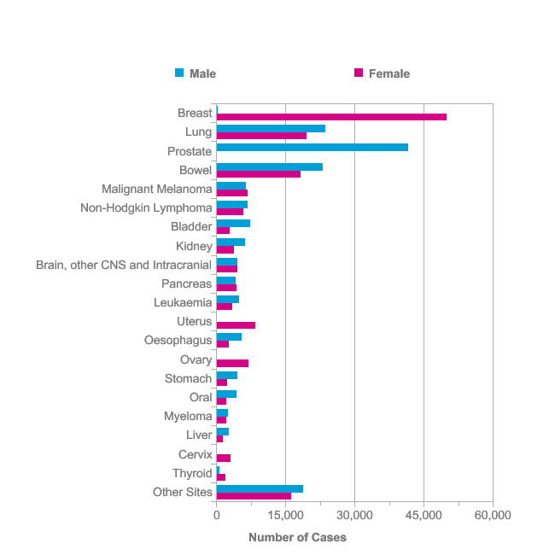
20 συνηθέστεροι τύποι καρκίνου UK 2011
“Figure 2.1: The 20 Most Common Cancers, UK, 2011” από Cancer Research UK

Slide 9
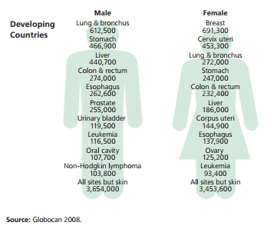
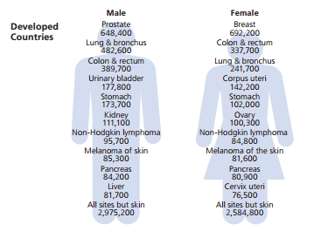
Εμφανίσεις μορφών καρκίνου σε ανεπτυγμένες & αναπτυσσόμενες χώρες
globocan.iarc.fr

Slide 10
Πιο κοινοί καρκίνοι – Κίνδυνος εμφάνισης καρκίνου κατά τη διάρκεια ζωής UK 2010 (1/2)
Cancer Site | Male |  |  | Female
 | Up to Age 64 (%) | Lifetime Risk (%) | Lifetime Risk (1 in X) | Up to Age 64 (%) | Lifetime Risk (%) | Lifetime Risk (1 in X)
Bladder (C67) | 0,34 | 2,56 | 40 | 0,13 | 0,94 | 107
Brain and Central Nervous System, Invasive (C70-C72) | 0,38 | 0,81 | 124 | 0,27 | 0,59 | 170
Breast (C50)* | 0,03 | 0,12 | 868 | 6,22 | 12,90 | 8
Bowel (C18-C20) | 1,58 | 7,18 | 14 | 1,10 | 5,43 | 19
Cervix (C53) |  |  |  | 0,54 | 0,72 | 139
Kidney (C64-C66,C68) | 0,57 | 1,81 | 56 | 0,32 | 1,11 | 90
Leukaemia (C91-C95) | 0,46 | 1,52 | 66 | 0,31 | 1,04 | 96
Liver (C22)* | 0,22 | 0,86 | 117 | 0,09 | 0,47 | 214
Lung (C33-C34) | 1,36 | 7,63 | 14 | 1,16 | 5,77 | 18
Table 5.1: 15 Most Common Male and Female Cancers, Risk of Being Diagnosed with Cancer by Age 65 and Over a Lifetime, UK, 2010
από cancerresearchuk.org

Slide 11
Πιο κοινοί καρκίνοι – Κίνδυνος εμφάνισης καρκίνου κατά τη διάρκεια ζωής UK 2010 (2/2)
Cancer Site | Male |  |  | Female
 | Up to Age 64 (%) | Lifetime Risk (%) | Lifetime Risk (1 in X) | Up to Age 64 (%) | Lifetime Risk (%) | Lifetime Risk (1 in X)
Malignant Melanoma (C43) | 0,73 | 1,82 | 55 | 0,91 | 1,80 | 56
Multiple Myeloma (C90)** | 0,18 | 0,84 | 119 | 0,13 | 0,65 | 154
Non-Hodgkin Lymphoma (C82-C85) | 0,67 | 1,98 | 51 | 0,51 | 1,66 | 61
Oesophagus (C15) | 0,46 | 1,80 | 56 | 0,14 | 0,91 | 110
Oral (C00-C06,C09-C10, C12-C14) | 0,62 | 1,20 | 84 | 0,26 | 0,64 | 157
Ovary (C56-C57) |  |  |  | 0,78 | 2,00 | 51
Pancreas (C25)** | 0,29 | 1,38 | 73 | 0,21 | 1,36 | 74
Prostate (C61)** | 2,54 | 13,24 | 8
Stomach (C16) | 0,26 | 1,57 | 64 | 0,13 | 0,84 | 120
Uterus (C54-C55) |  |  |  | 0,89 | 2,35 | 43

Slide 12
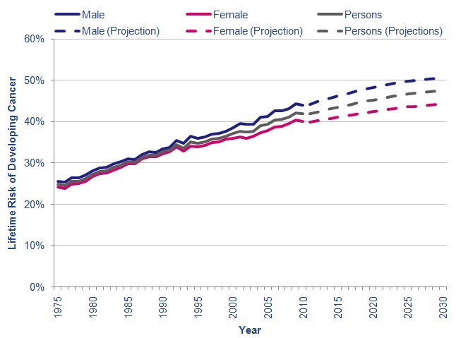
Κίνδυνος εμφάνισης καρκίνου κατά τη διάρκεια ζωής UK 1975-2030
Figure 5.1: The Lifetime Risk of Being Diagnosed with Cancer*, UK, 1975-2030 από cancerresearchuk.org

Slide 13
ENGLAND AND WALES SURVIVAL (2010-2011) SUMMARY, 2014
 |  |  | One-Year Net Survival (%) |  |  | Five-Year Predicted Net Survival (%) |  |  | Ten-Year Predicted Net Survival (%)
Cancer Type |  | ICD-10 code/s | Men | Women | Adults | Men | Women | Adults | Men | Women | Adults
Bladder |  | C67 | 76,6 | 61,6 | 72,4 | 56,9 | 45,6 | 53,7 | 54,3 | 39,5 | 50,2
Brain |  | C71 | 41,0 | 38,8 | 40,1 | 17,8 | 19,5 | 18,5 | 12,8 | 14,4 | 13,5
Breast |  | C50 |  | 96,0 |  |  | 86,6 |  |  | 78,4
Cervix |  | C53 |  | 82,8 |  |  | 67,4 |  |  | 63,0
Bowel (inc anus) |  | (C18-C20 C21.8) | 77,4 | 73,9 | 75,7 | 59,2 | 58,2 | 58,7 | 56,0 | 57,2 | 56,6
 | Colon | C18 | 76,0 | 71,6 | 73,8 | 59,1 | 57,3 | 58,2 | 56,4 | 57,3 | 56,9
 | Rectum | C19-C20, C21.8 | 79,8 | 78,0 | 79,1 | 59,5 | 59,7 | 59,6 | 55,4 | 56,9 | 56,0
Hodgkin Lymphoma |  | C81 | 90,7 | 92,2 | 91,4 | 84,2 | 86,0 | 85,0 | 78,5 | 82,9 | 80,4
Kidney |  | C64-C66, C68 | 73,1 | 71,1 | 72,4 | 56,5 | 55,7 | 56,2 | 49,8 | 49,0 | 49,5
Larynx |  | C32 | 85,7 |  |  | 69,8 |  |  | 62,0
Leukaemia |  | C91-C95 | 70,9 | 66,0 | 68,8 | 53,5 | 49,2 | 51,6 | 47,5 | 44,4 | 46,2
Lung |  | C33-C34 | 30,4 | 35,1 | 32,1 | 8,4 | 11,6 | 9,5 | 4,0 | 6,5 | 4,9
Malignant Melanoma |  | C43 | 96,5 | 97,9 | 97,3 | 87,6 | 92,4 | 90,4 | 86,0 | 92,1 | 89,5
Myeloma |  | C90 | 77,9 | 75,1 | 76,6 | 49,8 | 43,8 | 47,0 | 36,6 | 28,1 | 32,5
Non-Hodgkin Lymphoma |  | C82-C85 | 79,7 | 79,4 | 79,6 | 68,2 | 69,5 | 68,8 | 62,4 | 64,1 | 63,2
Oesophagus |  | C15 | 44,2 | 38,4 | 41,9 | 15,5 | 14,6 | 15,1 | 11,8 | 12,9 | 12,3
Ovary |  | C56, C57.0-C57.7 |  | 72,4 |  |  | 46,2 |  |  | 34,5
Pancreas |  | C25 | 21,6 | 20,1 | 20,8 | 3,5 | 3,1 | 3,3 | 1,1 | 1,1 | 1,1
Prostate |  | C61 | 94,0 |  |  | 84,8 |  |  | 83,8
Stomach |  | C16 | 43,9 | 38,0 | 41,8 | 19,5 | 17,9 | 18,9 | 15,3 | 14,6 | 15,0
Testis |  | C62 | 99,1 |  |  | 98,3 |  |  | 98,2
Uterus |  | C54-C55 |  | 90,3 |  |  | 79,0 |  |  | 77,5
All Cancers excluding NMSC |  | C00-C97 excl C44 | 66,7 | 74,1 | 70,4 | 49,3 | 59,2 | 54,3 | 45,8 | 53,7 | 49,8

Slide 14
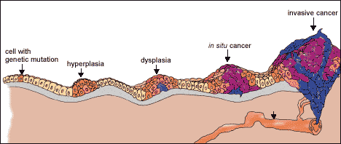
Ανάπτυξη ενός όγκου κατά στάδια
Σχηματική απεικόνιση της δημιουργίας ενός επιθηλιακού ιστού. Οι επιθυλιακοί όγκοι είναι οι συχνότερες κακοήθειες.
science.education.nih.gov

Slide 15
Καρκίνος & Επιδημιολογία
Επιδημιολογία είναι η μελέτη της κατανομής της συχνότητας των νοσημάτων και στοχεύει στην πρόληψη των νόσων (ή συμβάντων υγείας).
Η Επιδημιολογία του καρκίνου είναι «η μελέτη της κατανομής της συχνότητας του καρκίνου και της σχέσης αυτής προς τα χαρακτηριστικά των ατόμων (προσδιοριστές).
Προσδιοριστές είναι οι παράγοντες που θεωρούνται «αιτίες» μιας νόσου σε μια συγκεκριμένη γεωγραφική περιοχή. Από τους προσδιοριστές εξαρτάται η συχνότητα ενός νοσήματος.

Slide 16
Συχνότητα
Η συχνότητα περιλαμβάνει την ποσοτικοποίηση της εμφάνισης μιας νόσου.

Slide 17
Επιπολασμός
Αριθμός των ατόμων που έχουν τη νόσο σε μια συγκεκριμένη χρονική στιγμή (ή υπάρχουσες καταστάσεις νοσήματος)
Επιπολασμός
=
Αριθμός των ατόμων του πληθυσμού την ίδια χρονική στιγμή

Slide 18
Επίπτωση-ποσοστό (1/3)
Η επίπτωση-ποσοστό εκφράζει το ποσοστό του πληθυσμού που εμφανίζει τις περιπτώσεις νόσου σε μια καθορισμένη χρονική στιγμή
Η επίπτωση-ποσοστό σε επίπεδο ατόμου (θεωρητική επίπτωση-ποσοστό) εκφράζει κίνδυνο εμφάνισης νόσου σε μια δεδομένη χρονική περίοδο.
Αριθμός των ατόμων που προσβλήθηκαν από τη νόσο κατά τη διάρκεια μιας χρονικής περιόδου (ή νέες περιπτώσεις νόσου)
Επίπτωση-ποσοστό
=
Αριθμός των ατόμων του πληθυσμού στην αρχή της παρακολούθησης που ήταν ελεύθερα νόσου και υποψήφια να νοσήσουν

Slide 19
Προτυπωμένα κατά ηλικία μέτρα επίπτωσης του καρκίνου του μαστού (2/3)
ΗΠΑ, Λος Άντζελες: Λευκοί όχι ισπανόφωνοι | 103,7
ΗΠΑ, Λος Άντζελες: Λευκοί ισπανόφωνοι | 57,4
ΗΠΑ, Κονέκτικατ: Λευκοί | 93,3
ΗΠΑ, Κονέκτικατ: Μαύροι | 84,5
Ιαπωνία, Χιροσίμα | 33,4
Ιαπωνία, Σάγκα | 19,1
Σουηδία | 72,9
Ηνωμένο Βασίλειο (Αγγλία και Ουαλία) | 68,8
Parkin D.M. et al (eds) (1997). Cancer Incidence in Five Continents, Vol. VII. Lyon:IARC)
Χρησιμοποιώντας τον καρκίνο του μαστού ως παράδειγμα, παρουσιάζονται παραπάνω η προτυπωμένη κατά ηλικία επίπτωση-ποσοστό ανά 100.000 άτομα.

Slide 20
Επίπτωση-ποσοστό (3/3)
Επίπτωση-ποσοστό της νόσου στους εκτειθέμενους
Λόγος επιπτώσεων-ποσοστό
=
Επίπτωση-ποσοστό της νόσου στυος μη εκτειθέμενους
Ο λόγος των επιπτώσεων-ποσοστό (δηλαδή ο σχετικός κίνδυνος) εκτιμά τη βαρύτητα της σχέσης μεταξύ έκθεσης (προσδιοριστή) και νόσου και συγκρίνει τη νοσηρότητα ή θνησιμότητα μιας νόσου στους εκτεθειμένους σε σχέση με τους μη εκτεθειμένους.
Διαφορά επιπτώσεων-ποσοστό
Επίπτωση-ποσοστό της νόσου στους εκτειθέμενους
επίπτωση ποσοστό στους με εκτειθέμενους
=
–
Η διαφορά επιπτώσεων-ποσοστό εκφράζει το μέρος της συχνότητας της νόσου στους εκτεθειμένους που οφείλεται στην έκθεσή τους στον παράγοντα που εξετάζεται.

Slide 21
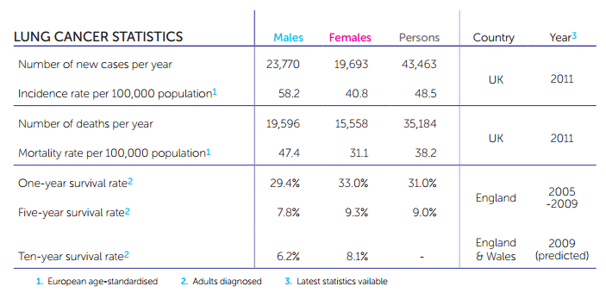
Στατιστικά για τον καρκίνο του πνεύμονα
«lung cancer, May 2014», Cancer Research UK’s Statistical Information Team, Cancer Research UK

Slide 22
Προτυπωμένο πηλίκο θνησιμότητας
Το προτυπωμένο πηλίκο θνησιμότητας (ή νοσηρότητας) SMR χρησιμοποιείται για να δείξει, εάν ο παρατηρούμενος αριθμός των περιπτώσεων της νόσου ή του θανάτου στον εκτεθειμένο πληθυσμό είναι μεγαλύτερος ή μικρότερος από τον αναμενόμενο (στο γενικό πληθυσμό)
Αριθμός παρατηρούμενων περιπτώσεων (observed, Ο)
=
X
100%
SMR
Αριθμός αναμενόμενων περιπτώσεων (expected, E)

Slide 23
Είδη επιδημιολογικών μελετών
Πειραματικές
Μη πειραματικές (παρατήρησης)
Μελέτες κοορτών
Μελέτες ασθενών μαρτύρων

Slide 24
Βασισμένη σε ενδείξεις νοσηλευτική & ανάπτυξη κατευθυντηρίων οδηγιών

Slide 25
Νοσηλευτική Φροντίδα Βασισμένη σε Ενδείξεις (1/3)
Η Νοσηλευτική Φροντίδα Βασισμένη σε Ενδείξεις (ΝΦΒΕ), είναι ένα νέο μοντέλο άσκησης της Νοσηλευτικής, μια προσέγγιση επίλυσης κλινικών προβλημάτων που δημιουργήθηκε λόγω:
της ανάγκης για αποτελεσματική χρήση περιορισμένων πόρων
της ανάγκης για επιστημονική υποστήριξη επαγγελματικών επιλογών
της ανάγκης για έλεγχο του αυξανόμενου καταναλωτισμού προϊόντων
Εύκολης πρόσβασης σε πληροφορίες
Ευμετάβλητης κοινωνικής πραγματικότητας
Kitson A. Recognising relationships: reflections on Evidence-based practice. Nurs Inq . 2002 Trinder L., Reynolds S., 2000

Slide 26
Νοσηλευτική Φροντίδα Βασισμένη σε Ενδείξεις (2/3)
Διαδικασία με την οποία οι νοσηλευτές λαμβάνουν κλινικές αποφάσεις χρησιμοποιώντας τα καλύτερα διαθέσιμα ερευνητικά δεδομένα, την καλύτερη κλινική πρακτική, την κλινική εμπειρία και τις προσδοκίες του ασθενούς μέσα στα πλαίσια των διαθέσιμων πηγών.
(Sackett, et al., 2000)
Διαθέσιμες
πηγές
Προσδοκίες Ασθενών
Ερευνητικά
Δεδομένα
(Ενδείξεις)
Κλινική
Πρακτική
Κλινική εμπειρία
Νοσηλευτική Φροντίδα Βασισμένη σε Ενδείξεις

Slide 27
Νοσηλευτική Φροντίδα Βασισμένη σε Ενδείξεις (3/3)
Είναι κάτι πολύ περισσότερο από τη χρήση των ερευνητικών δεδομένων σε όλες τις διαστάσεις της εργασίας ενός νοσηλευτή γιατί περιλαμβάνει και άλλες διαστάσεις της διαδικασίας λήψης κλινικών αποφάσεων όπως η κλινική εμπειρία, οι αξίες των ασθενών και οι πόροι για τη φροντίδα υγείας.

Slide 28
Διαδικασία ΝΦΒΕ (1/3)
Καθορισμός του προβλήματος του ασθενή ή μιας ομάδας ασθενών, όσον αφορά την φροντίδα υγείας τους & Δημιουργία μιας ερώτησης που μπορεί να απαντηθεί, που μπορεί να έχει σχέση με τη διάγνωση, την πρόγνωση, τη θεραπεία ή την αιτιολογία.
Αναζήτηση, όσο το δυνατόν πιο αποτελεσματικά, της καλύτερης Τεκμηριωμένης Πληροφορίας για να απαντηθεί αυτή η ερώτηση.

Slide 29
Διαδικασία ΝΦΒΕ (2/3)
Κριτική αξιολόγηση της πληροφορίας αναφορικά με την εγκυρότητά της, τις επιπτώσεις της και την εφαρμοσιμότητά της (κατά πόσο προσεγγίζει την αλήθεια), το μέγεθος της επίδρασής της και την χρησιμότητά της στην κλινική πράξη αντίστοιχα.
Εφαρμογή των αποτελεσμάτων στον άρρωστο ή σε μια ομάδα ασθενών ενσωματώνοντας τα ευρήματα της κριτικής αξιολόγησης στην λήψη κλινικών αποφάσεων.

Slide 30
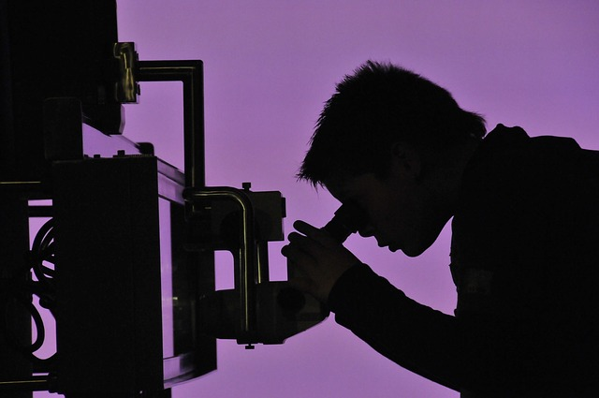
Διαδικασία ΝΦΒΕ (3/3)
Αξιολόγηση της έκβασης & της αποτελεσματικότητας της παρέμβασης, της επάρκειας των πόρων για την εκτέλεση των παραπάνω βημάτων και αναζήτηση τρόπων βελτίωσης.
“Research” από ErAnger διαθέσιμο με άδεια Public Domain CC0

Slide 31
Κλινικές προσεγγίσεις του καρκίνου (1/2)
Γενετική διαλογή: χρησιμοποιείται για την εύρεση ατόμων υψηλού κινδύνου που έχουν κληρονομική προδιάθεση για καρκίνο
Πρωτογενής πρόληψη: προλαμβάνει την εμφάνιση της ασθένειας και επικεντρώνεται στην αποφυγή έκθεσης σε συγκεκριμένους προσδιοριστές της συχνότητας της νόσου, ή στην ισχυροποίηση του οργανισμού με γενικά ή ειδικά μέτρα (π.χ. φυσική άσκηση, εμβολιασμοί).

Slide 32
Κλινικές προσεγγίσεις του καρκίνου (2/2)
Δευτερογενής πρόληψη: βασίζεται στην προσυμπτωματική και στην κατά το δυνατόν πρωιμότερη διάγνωση της προκλινικής νόσου, περιλαμβάνει διαλογή (screening), αναζήτηση των στενών επαφών μολυσμένων ατόμων και επιδημιολογική επιτήρηση.
Τριτογενής πρόληψη: εφαρμόζεται μετά την έναρξη των συμπτωμάτων της νόσου και περιλαμβάνει αναγνώριση συμπτωμάτων, διάγνωση και θεραπεία με στόχο την πρόληψη του θανάτου από την ασθένεια. Τριτογενής πρόληψη αποτελεί κάθε παρέμβαση που περιορίζει τις επιπλοκές του καρκίνου στο συμπτωματικό στάδιο της νόσου

Slide 33
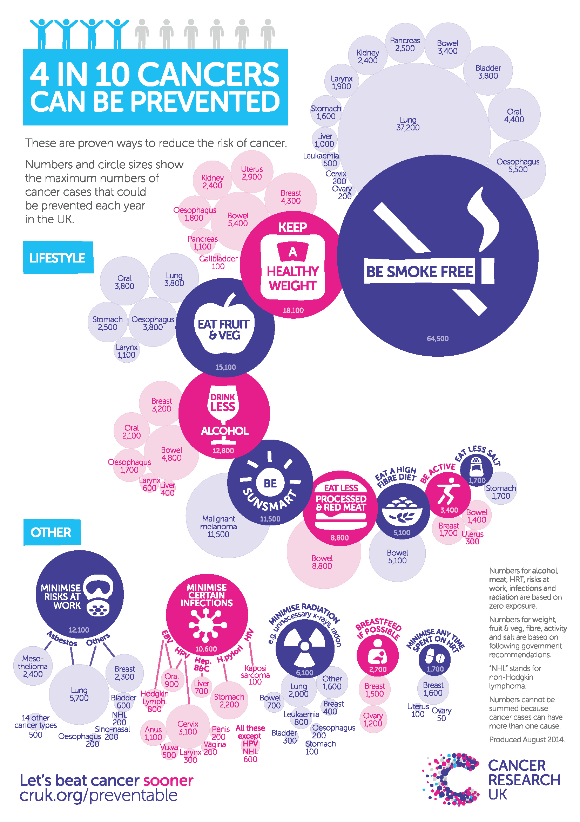
Καρκίνοι στους οποίους είναι εφικτή η πρόληψη με αποφυγή έκθεσης σε συγκεκριμένους προσδιοριστές
“Healthy lifestyles - Cancer Research UK” από Cancer Research UK διαθέσιμο με άδεια Standard YouTube License

Slide 34
Εφαρμοσιμότητα προγραμμάτων διαλογής για τον καρκίνο του παχέος εντέρου (1/4)
Είναι ο καρκίνος παχέος εντέρου σοβαρή νόσος;
Ναι είναι η 3^{η} σημαντικότερη αιτία θνησιμότητας από καρκίνο με περίπου 394.000 θανάτους παγκοσμίως το 1985.
Είναι η φυσική ιστορία του καρκίνου παχέος εντέρου αρκετά γνωστή;
Ναι
Υπάρχει στον καρκίνο του παχέους εντέρου διαπιστώσιμο προκλινικό (προσυμπτωματικό) στάδιο;
Ναι, οι περισσότεροι καρκίνοι παχέος εντέρου εξελίσσονται από το καλοήθες αδένωμα στον καρκίνο.

Slide 35
Εφαρμοσιμότητα προγραμμάτων διαλογής για τον καρκίνο του παχέος εντέρου (2/4)
Υπάρχει αποδεκτή και αποτελεσματική θεραπεία για ασθενείς με καρκίνο παχέος εντέρου;
Ναι, τα καλοήθη αδενώματα θεραπεύονται σε μεγάλο βαθμό με χειρουργική εκτομή, αλλά από τη στιγμή της έναρξη; Των μεταστάσεων στα γύρω όργανα, ελάχιστοι ασθενείς επιβιώνουν.
Υπάρχουν ειδικά κέντρα για τη διάγνωση και τη θεραπεία του καρκίνου του παχέος εντέρου;
Ναι.
Είναι διαθέσιμη κατάλληλη δοκιμασία διαλογής;
Ναι, η ανίχνευση αίματος στα κόπρανα είναι εύκολη και η αποτελεσματικότητά της έχει εκτιμηθεί από τυχαιοποιημένες ελεγχόμενες δοκιμές. Επιπρόσθετα, η σιγμοειδοσκόπηση έχει βρεθεί αποτελεσματική.

Slide 36
Εφαρμοσιμότητα προγραμμάτων διαλογής για τον καρκίνο του παχέος εντέρου (3/4)
Είναι η δοκιμασία αποδεκτή τόσο από το κοινό όσο και από τους ειδικούς;
Ναι, η δοκιμασία ανίχνευσης αίματος στα κόπρανα είναι μη επεμβατική και σιγμοειδοσκόπηση αν και επεμβατική και είναι αποδεκτή
Υπάρχει αποδεκτή πολιτική θεραπείας των ασθενών, συμπεριλαμβανομένης της θεραπείας οριακών περιπτώσεων νόσου;
Ναι, εάν βρεθούν πολύποδες αφαιρούνται σε κάθε στάδιο (ακόμα και πολύ προχωρημένο) της νόσου, ξεκινώντας από το in situ (Duke’s A) στάδιο.
Μπορεί η διαλογή να αποτελέσει συνεχή διαδικασία;
Ναι.

Slide 37
Εφαρμοσιμότητα προγραμμάτων διαλογής για τον καρκίνο του παχέος εντέρου (4/4)
Είναι το κόστος της προσυμπρωματικής διάγνωσης και θεραπείας του καρκίνου του παχέος εντέρου σε ισορροπία με τις συνολικές δαπάνες για την υγεία;
Ναι, θεωρείται ότι βρίσκεται εντός των ορίων του λογικού κόστους.
Συνολικά, έχοντας αξιολογήσει τη νόσο σε συνάρτηση με τα παραπάνω κριτήρια εφαρμογής της διαλογής, θεωρείτε εφικτή την εφαρμογή του προγράμματος διαλογής για τον καρκίνο του παχέος εντέρου;
Ναι, έχει εφαρμοστεί επιτυχώς σε πολλές χώρες.

Slide 38
Πλεονεκτήματα και μειονεκτήματα της διαλογής για τον καρκίνο του μαστού (1/2)
Αναμενόμενα πλεονεκτήματα από τη διαλογή γυναικών για τον καρκίνο του μαστού
Μείωση θνησιμότητας
Επανεξέταση γυναικών με αρνητικά αποτελέσματα
Λιγότερο επιθετική θεραπεία, όσο νωρίτερα διαγνωσθεί ο καρκίνος
Αποφυγή των εξόδων των προχωρημένων σταδίων του καρκίνου

Slide 39
Πλεονεκτήματα και μειονεκτήματα της διαλογής για τον καρκίνο του μαστού (2/2)
Μειονεκτήματα της διαλογής για τον καρκίνο του μαστού
Ψευδώς θετικά αποτελέσματα (οδηγούν σε περιττές διαδικασίες επανεξέτασης, αυξάνουν το κόστος και επιβαρύνουν συναισθηματικά)
Ψευδώς αρνητικά αποτελέσματα (περιπτώσεις καρκίνου που δεν ανευρίσκονται κατά τη διαλογή)
Συμπτωματική εμφάνιση του καρκίνου στα μεσοδιαστήματα μεταξύ των επαναλήψεων των δοκιμασιών διαλογής
Έκθεση σε ακτινοβολία
Συναισθηματικοί παράγοντες

Slide 40
Νοσολογική ευαισθησία & ειδικότητα
Η νοσολογική ευαισθησία μπορεί να ορισθεί ως η ικανότητα εύρεσης όλων όσων έχουν την ασθένεια (με άλλα λόγια το ποσοστό των πασχόντων που έχει θετική τη δοκιμασία).
Η νοσολογική ειδικότητα μπορεί να ορισθεί ως η ικανότητα εύρεσης όλων όσων δεν έχουν την ασθένεια (με άλλα λόγια, το ποσοστό των μη πασχόντων που παρουσιάσει αρνητικό το αποτέλεσμα της δοκιμασίας).
Η νοσολογική ευαισθησία και ειδικότητα σχετίζονται έτσι ώστε όταν η ευαισθησία αυξάνει η ειδικότητα μειώνεται και αντίστροφα. Ο υπολογισμός τους είναι εύκολος με τη χρήση τετράπτυχου πίνακα της δοκιμασίας, όπως και η πληροφορία για την ύπαρξη ή μη της νόσου.

Slide 41
Υπολογισμός νοσολογικής ευαισθησίας & ειδικότητας
 | Νόσημα |  | Σύνολο
Αποτέλεσμα δοκιμασίας | + | -
+ | Αληθώς θετικό ΑΘ (a) | Ψευδώς θετικό ΨΘ (b)
_ | Ψευδώς αρνητικό ΨΑ (c) | Αληθώς αρνητικό ΑΑ (d)
Σύνολο

Slide 42
Ευαισθησία % ΑΘ και & ΑΑ
Αληθώς θετικά αποτελέσματα
Ευαισθησία (% ΑΘ)
=
Αληθώς θετικά + ψευδώς αρνητικά αποτελέσματα
Αληθώς αρνητικά αποτελέσματα
Ευαισθησία (% ΑΑ)
=
Αληθώς αρνητικά + ψευδώς θετικά αποτελέσματα

Slide 43
Παράδειγμα
Ας υποθέσουμε ότι έχουμε έναν πληθυσμό 1000 ατόμων, από τους οποίους 100 έχουν τη νόσο (και 900 δεν την έχουν). Μια δοκιμασία διαλογής εφαρμόστηκε στον πληθυσμό, για να ανακαλυφθούν οι 100 με τη νόσο
Υπολογισμός νοσολογικής ευαισθησίας και ειδικότητας για έναν πληθυσμό 100.000 ατόμων
 | Νόσημα |  | Σύνολο
Αποτέλεσμα δοκιμασίας | + | -
+ | 80 | 100 | 180
_ | 20 | 800 | 820
Σύνολο | 100 | 900 | 1000
Νοσολογική ευαισθησία (% ΑΘ) = 80/(80 + 20) = 80%
Νοσολογική ειδικότητα (% ΑΑ) = 800/(800+100) = 89%

Slide 44
Θετική διαγνωστική αξία (1/2)
Η θετική διαγνωστική αξία (ΘΔΑ, positive diagnostic value) αντιπροσωπεύει την πιθανότητα ενός ατόμου να έχει τη νόσο δεδομένου ότι έχει θετική τη δοκιμασία. Όταν μια νόσος έχει χαμηλό επιπολασμό (είναι δηλ σπάνια), τα αληθώς αρνητικά αποτελέσματα είναι περισσότερα από τα αληθώς θετικά αποτελέσματα, ενώ όταν ο επιπολασμός είναι μεγάλος, τα ψευδώς θετικά αποτελέσματα είναι περισσότερα από τα ψευδώς αρνητικά.
Αντιπροσωπεύει την πιθανότητα ενός ατόμου να έχει τη νόσο δεδομένου ότι έχει θετική τη δοκιμασία. Όταν μια νόσος έχει χαμηλό επιπολασμό τα αληθώς αρνητικά αποτελέσματα είναι περισσότερα από τα αληθώς θετικά αποτελέσματα, ενώ όταν ο επιπολασμός είναι μεγάλος, τα ψευδώς θετικά αποτελέσματα είναι περισσότερα από τα ψευδώς αρνητικά.
Θετική Διαγνωστική Αξία
Αληθώς θετικά αποτελέσματα
=
Αληθώς θετικά + ψευδώς θετικά αποτελέσματα
Αρνητική Διαγνωστική Αξία
=
Αληθώς αρνητικά αποτελέσματα
Αληθώς αρνητικά + ψευδώς αρνητικά αποτελέσματα

Slide 45
Θετική διαγνωστική αξία (2/2)
Η διαγνωστική αξία (θετική, αρνητική) σχετίζεται με τον επιπολασμό του νοσήματος. Για παράδειγμα, μια δοκιμασία με 99% %ΑΘ και 95% %ΑΑ θα έχει θετική διαγνωστική αξία 17% εάν
ο επιπολασμός είναι 1%, 29% με επιπολασμό 2% και 51% με επιπολασμό 5%
Αντιπροσωπεύει την πιθανότητα ενός ατόμου να έχει τη νόσο δεδομένου ότι έχει θετική τη δοκιμασία. Όταν μια νόσος έχει χαμηλό επιπολασμό τα αληθώς αρνητικά αποτελέσματα είναι περισσότερα από τα αληθώς θετικά αποτελέσματα, ενώ όταν ο επιπολασμός είναι μεγάλος, τα ψευδώς θετικά αποτελέσματα είναι περισσότερα από τα ψευδώς αρνητικά.
Θετική Διαγνωστική Αξία
Αληθώς θετικά αποτελέσματα
=
Αληθώς θετικά + ψευδώς θετικά αποτελέσματα
Αρνητική Διαγνωστική Αξία
=
Αληθώς αρνητικά αποτελέσματα
Αληθώς αρνητικά + ψευδώς αρνητικά αποτελέσματα

Slide 46
Νοσολογική ευαισθησία και ειδικότητα
Υπολογισμός νοσολογικής ευαισθησίας και ειδικότητας για έναν πληθυσμό 100.000 ατόμων
 | Νόσημα |  | Σύνολο
Αποτέλεσμα δοκιμασίας | + | -
+ | 990 | 4950 | 5940
_ | 10 | 94050 | 94060
Σύνολο | 1000 | 99000 | 100000
Νοσολογική ευαισθησία (% ΑΘ) = 990/1000 = 99%
Νοσολογική ειδικότητα (% ΑΑ) = 94050/99000 = 95%
Επιπολασμός (Ρ) = 1000/100000 = 1%
Θετική Διαγνωστική Αξία = 990/5940 = 16,6%
Αρνητική Διαγνωστική Αξία = 94050/94060 = 99,8%

Slide 47
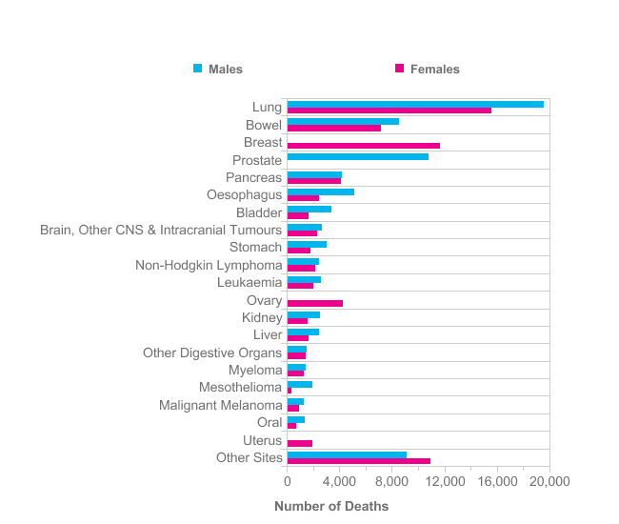
Οι 20 συνηθέστεροι θάνατοι UK 2011
“Figure 2.1: The 20 Most Common Causes of Cancer Deaths, UK, 2011” από Cancer Reasearch UK

Slide 48
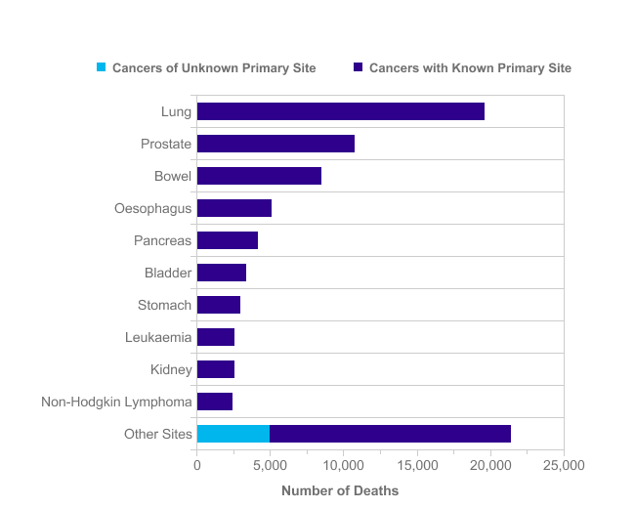
Οι 10 συνηθέστεροι θάνατοι σε άνδρες UK 2011
“Figure 2.2: The 10 Most Common Causes of Cancer Death in Males, UK, 2011” από Cancer Reasearch UK

Slide 49
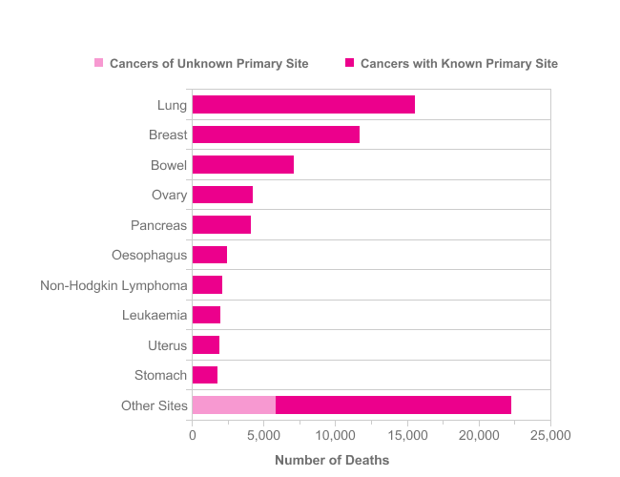
Οι 10 συνηθέστεροι θάνατοι σε γυναίκες UK 2011
“Figure 2.4: The 10 Most Common Causes of Cancer Death in Females, UK, 2011”
από Cancer Reasearch UK

Slide 50
Ευρωπαϊκός κώδικας κατά του καρκίνου
Ο ευρωπαϊκός κώδικας κατά του καρκίνου αποτελεί εκστρατεία ενθάρρυνσης των ατόμων να αναλάβουν δράση, για να μειωθεί ο αριθμός των θανάτων από καρκίνο κατά 15. Ένας κώδικας 10 σημείων που συνοψίζει τις διαθέσιμες οδηγίες για τη μείωση του κινδύνου για καρκίνο δημοσιεύθηκε από ευρωπαϊκές χώρες, βασισμένος στη σύγχρονη γνώση για την πρόληψη (πρωτογενή και δευτερογενή) και την έγκαιρη διάγνωση του καρκίνου.

Slide 51
Ευρωπαϊκός κώδικας κατά του καρκίνου Πρόληψη
Μην καπνίζετε
Μετριάστε την κατανάλωση αλκοόλ
Αποφύγετε την υπερβολική έκθεση στον ήλιο
Ακολουθείστε τις οδηγίες υγείας και ασφάλειας στην εργασία σας
Τρώτε φρέσκα φρούτα, λαχανικά και άλλα τρόφιμα υψηλής περιεκτικότητας σε φυτικές ίνες
Αποφύγετε την παχυσαρκία και περιορίστε την κατανάλωση λιπαρών τροφών

Slide 52
Ευρωπαϊκός κώδικας κατά του καρκίνου Έγκαιρη διάγνωση
Επισκεφθείτε ιατρό και παρατηρήστε νέους όγκους, αλλαγές σε σημεία του σώματος ή ασυνήθιστη αιμοραγία
Επισκεφθείτε ιατρό για συνεχιζόμενα προβλήματα υγείας, όπως βράγχος φωνής, αλλαγή στις συνήθειες του εντέρου.

Slide 53
Ευρωπαϊκός κώδικας κατά του καρκίνου Για γυναίκες
Κάνετε συχνά δοκιμασίες τραχήλου της μήτρας κατά Παπανικολάου
Κάνετε μαστογραφίες σε τακτά διαστήματα πάνω από την ηλικία των 50 ετών
Κάθε ένα από τα παραπάνω σημεία συνοδεύεται από την εξήγηση της σχέσης της συμπεριφοράς με το συγκεκριμένο είδος ή είδη καρκίνου.
Επίσης παρέχονται, συστάσεις για την κατάλληλη τροποποίηση της συμπεριφοράς (π.χ. Πόσο αλκοόλ επιτρέπεται την εβδομαδα, το περιεχόμενο μιας λογικής δίαιτας, οι προτεινόμενες μέθοδοι μαγειρέματος

Slide 54
Βιβλιογραφία
Jessica Corner & Christopher Bailey, Νοσηλευτική Ογκολογία, Το πλαίσιο φροντίδας, Επιμέλεια: Ελισάβετ Πατηράκη-Κουρμπάνη, Εκδόσεις: Π.Χ. Πασχαλίδης

Slide 55
Τέλος Ενότητας

Slide 56
Σημειώματα

Slide 57
Σημείωμα Αναφοράς
Copyright Τεχνολογικό Εκπαιδευτικό Ίδρυμα Αθήνας, Ευάγγελος Δούσης, Ουρανία Γκοβίνα, 2014. Ευάγγελος Δούσης, Ουρανία Γκοβίνα. «Ογκολογική Νοσηλευτική. Ενότητα 1: Εισαγωγή». Έκδοση: 1.0. Αθήνα 2014. Διαθέσιμο από τη δικτυακή διεύθυνση: ocp.teiath.gr.

Slide 58
Σημείωμα Αδειοδότησης
Το παρόν υλικό διατίθεται με τους όρους της άδειας χρήσης Creative Commons Αναφορά, Μη Εμπορική Χρήση Παρόμοια Διανομή 4.0 [1] ή μεταγενέστερη, Διεθνής Έκδοση. Εξαιρούνται τα αυτοτελή έργα τρίτων π.χ. φωτογραφίες, διαγράμματα κ.λ.π., τα οποία εμπεριέχονται σε αυτό. Οι όροι χρήσης των έργων τρίτων επεξηγούνται στη διαφάνεια «Επεξήγηση όρων χρήσης έργων τρίτων».
Τα έργα για τα οποία έχει ζητηθεί άδεια αναφέρονται στο «Σημείωμα Χρήσης Έργων Τρίτων».
[1] http://creativecommons.org/licenses/by-nc-sa/4.0/
Ως Μη Εμπορική ορίζεται η χρήση:
που δεν περιλαμβάνει άμεσο ή έμμεσο οικονομικό όφελος από την χρήση του έργου, για το διανομέα του έργου και αδειοδόχο
που δεν περιλαμβάνει οικονομική συναλλαγή ως προϋπόθεση για τη χρήση ή πρόσβαση στο έργο
που δεν προσπορίζει στο διανομέα του έργου και αδειοδόχο έμμεσο οικονομικό όφελος (π.χ. διαφημίσεις) από την προβολή του έργου σε διαδικτυακό τόπο
Ο δικαιούχος μπορεί να παρέχει στον αδειοδόχο ξεχωριστή άδεια να χρησιμοποιεί το έργο για εμπορική χρήση, εφόσον αυτό του ζητηθεί.

Slide 59
Επεξήγηση όρων χρήσης έργων τρίτων
©
Δεν επιτρέπεται η επαναχρησιμοποίηση του έργου, παρά μόνο εάν ζητηθεί εκ νέου άδεια από το δημιουργό.
διαθέσιμο με άδεια CC-BY
Επιτρέπεται η επαναχρησιμοποίηση του έργου και η δημιουργία παραγώγων αυτού με απλή αναφορά του δημιουργού.
διαθέσιμο με άδεια CC-BY-SA
Επιτρέπεται η επαναχρησιμοποίηση του έργου με αναφορά του δημιουργού, και διάθεση του έργου ή του παράγωγου αυτού με την ίδια άδεια.
διαθέσιμο με άδεια CC-BY-ND
Επιτρέπεται η επαναχρησιμοποίηση του έργου με αναφορά του δημιουργού.
Δεν επιτρέπεται η δημιουργία παραγώγων του έργου.
διαθέσιμο με άδεια CC-BY-NC
Επιτρέπεται η επαναχρησιμοποίηση του έργου με αναφορά του δημιουργού.
Δεν επιτρέπεται η εμπορική χρήση του έργου.
διαθέσιμο με άδεια CC-BY-NC-SA
Επιτρέπεται η επαναχρησιμοποίηση του έργου με αναφορά του δημιουργού
και διάθεση του έργου ή του παράγωγου αυτού με την ίδια άδεια.
Δεν επιτρέπεται η εμπορική χρήση του έργου.
διαθέσιμο με άδεια CC-BY-NC-ND
Επιτρέπεται η επαναχρησιμοποίηση του έργου με αναφορά του δημιουργού.
Δεν επιτρέπεται η εμπορική χρήση του έργου και η δημιουργία παραγώγων του.
διαθέσιμο με άδεια
CC0 Public Domain
Επιτρέπεται η επαναχρησιμοποίηση του έργου, η δημιουργία παραγώγων αυτού και η εμπορική του χρήση, χωρίς αναφορά του δημιουργού.
διαθέσιμο ως κοινό κτήμα
Επιτρέπεται η επαναχρησιμοποίηση του έργου, η δημιουργία παραγώγων αυτού και η εμπορική του χρήση, χωρίς αναφορά του δημιουργού.
χωρίς σήμανση
Συνήθως δεν επιτρέπεται η επαναχρησιμοποίηση του έργου.

Slide 60
Διατήρηση Σημειωμάτων
Οποιαδήποτε αναπαραγωγή ή διασκευή του υλικού θα πρέπει να συμπεριλαμβάνει:
το Σημείωμα Αναφοράς
το Σημείωμα Αδειοδότησης
τη δήλωση Διατήρησης Σημειωμάτων
το Σημείωμα Χρήσης Έργων Τρίτων (εφόσον υπάρχει)
μαζί με τους συνοδευόμενους υπερσυνδέσμους.

Slide 61
Χρηματοδότηση
Το παρόν εκπαιδευτικό υλικό έχει αναπτυχθεί στo πλαίσιo του εκπαιδευτικού έργου του διδάσκοντα.
Το έργο «Ανοικτά Ακαδημαϊκά Μαθήματα στο Πανεπιστήμιο Αθηνών» έχει χρηματοδοτήσει μόνο την αναδιαμόρφωση του εκπαιδευτικού υλικού.
Το έργο υλοποιείται στο πλαίσιο του Επιχειρησιακού Προγράμματος «Εκπαίδευση και Δια Βίου Μάθηση» και συγχρηματοδοτείται από την Ευρωπαϊκή Ένωση (Ευρωπαϊκό Κοινωνικό Ταμείο) και από εθνικούς πόρους.

